Slide 1

Listas Uso Avanzado

Slide 2

Definición de Tipo de Dato Abstracto
Un Tipo de Dato Abstracto (TDA) es un modelo teórico que define un conjunto de datos y las operaciones que se pueden realizar sobre ellos, sin especificar cómo se implementan internamente.

Slide 3
Lista: entre los TDA más comunes
Definición de Lista como TDA:
Una lista es una colección ordenada de elementos, donde cada uno tiene una posición definida por un índice.
Mutabilidad: los elementos pueden ser modificados después de su creación.
Acceso secuencial: Se puede acceder a los elementos mediante un índice.
Tamaño dinámico: Se pueden agregar o eliminar elementos durante la ejecución.
Permite almacenar datos heterogéneos (de diferentes tipos).

Slide 4
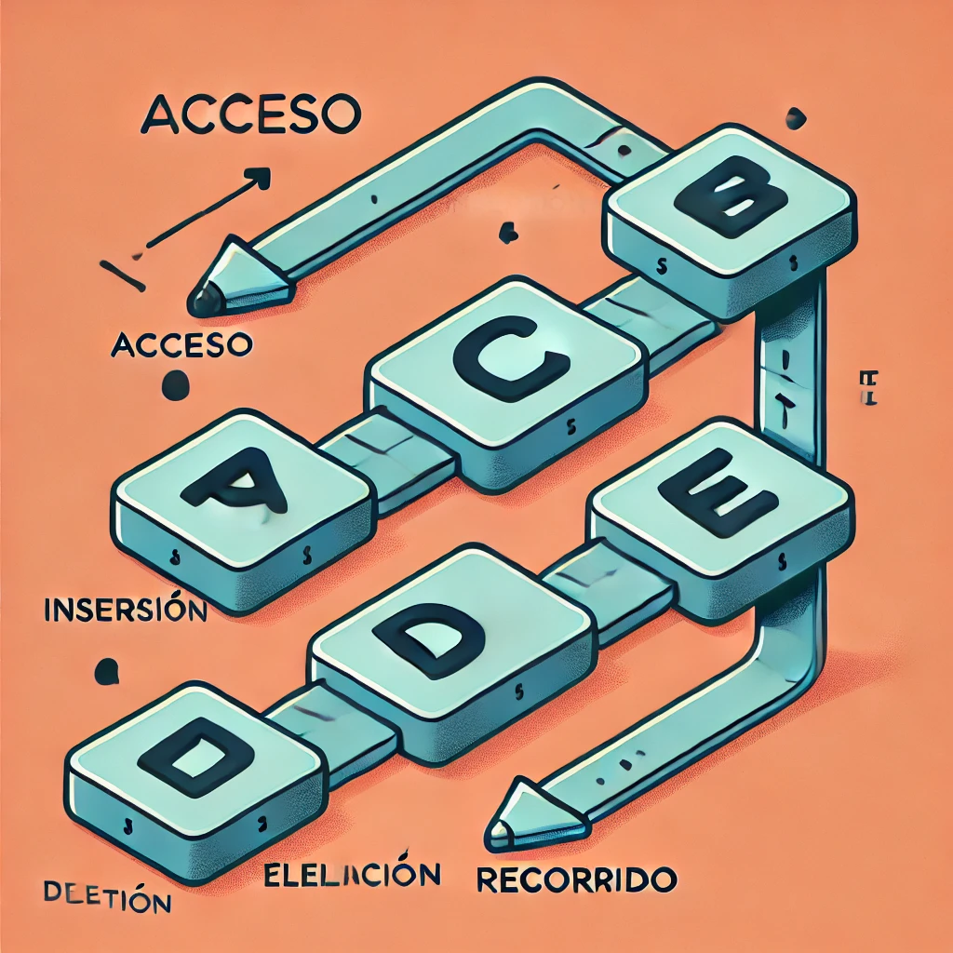
Operaciones Comunes
Acceso: Obtener el valor en una posición específica.
Inserción: Añadir un nuevo elemento en una posición dada.
Eliminación: Remover elementos de la lista.
Recorrido: Iterar sobre todos los elementos de manera secuencial.

Slide 5
¿Qué es un método?
Un método es una función que pertenece a un objeto o clase y que opera sobre los datos que ese objeto contiene. Los métodos definen el comportamiento que un tipo de dato o estructura, permitiendo manipular sus elementos o interactuar con ellos de manera específica.

Slide 6

¿Cómo funciona un Método en listas?
Cuando llamamos a un método sobre una lista, se está invocando una función que pertenece a esa lista y que puede modificarla o devolver información sobre su contenido.

Slide 7

Métodos de Inserción
append
El método append agrega un elemento al final de la lista:

Slide 8
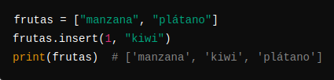
Métodos de Inserción
insert
El método insert inserta un elemento en la posición especificada:

Slide 9
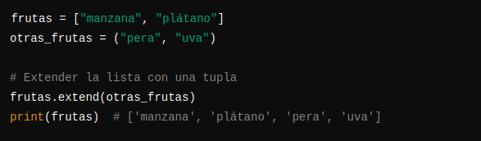
Métodos de Inserción
extend
El método extend permite añadir una lista a la lista inicial.

Slide 10
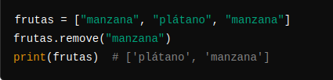
Métodos de Eliminación
remove
El método remove elimina la primer ocurrencia del elemento especificado:

Slide 11
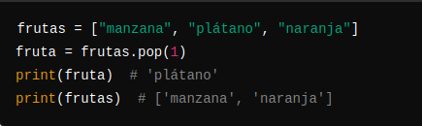
Métodos de Eliminación
pop
El método pop elimina y devuelve el elemento en la posición dada. Si no se especifica un índice, se elimina y devuelve el último elemento.

Slide 12
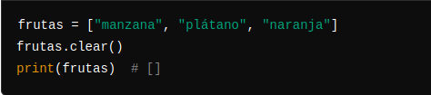
Métodos de Eliminación
clear
El método clear elimina todos los elementos de la lista, dejándola vacía.

Slide 13
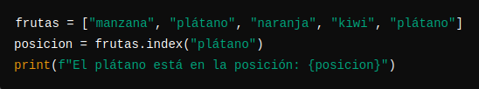
Métodos de Acceso
index
El método index devuelve el índice de la primera ocurrencia del elemento especificado.

Slide 14
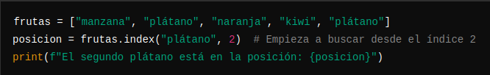
Métodos de Acceso
index
El método index tiene parámetros opcionales. lista.index(elemento, inicio, fin).
Inicio: Desde que posición comenzar a buscar. fin: Hasta que posición buscar

Slide 15
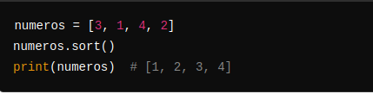
Métodos de Ordenamiento
sort
El método sort ordena la lista en orden ascendente.

Slide 16
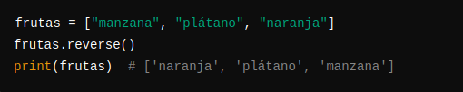
Métodos de Ordenamiento
reverse
El método reverse invierte el orden de los elementos de la lista

Slide 17
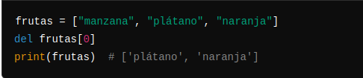
Otra forma de Eliminación
del lista[índice]
La keyword del lista[índice] elimina el elemento de la posición indicada usando la palabra clave del. (No es un método)

Slide 18
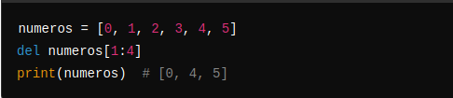
Métodos de Eliminación
del lista[inicio: fin]
También se puede utilizar para eliminar varios elementos con slicing:

Slide 19
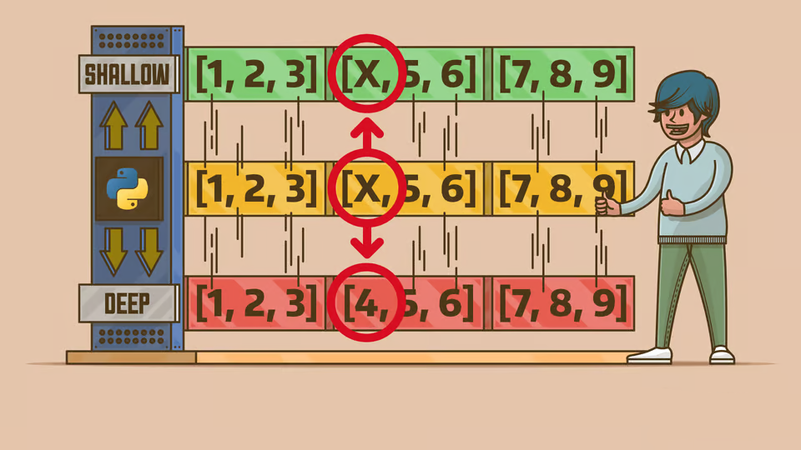
Copiar listas
Recordemos que no es posible copiar una lista simplemente escribiendo
lista_2 = lista_1, que en ese caso lista_2 solo será una referencia a lista_1.
Existen dos tipos de copias posibles:
Superficial (Shallow copy)
Profunda (deep copy)

Slide 20
Superficial (shallow copy)
Una shallow copy (copia superficial) crea una nueva lista que contiene referencias a los mismos elementos que la lista original. Esto significa que, si modificamos los objetos internos de la nueva lista, los cambios se verán también en la lista original, porque ambos comparten los mismos objetos.

Slide 21
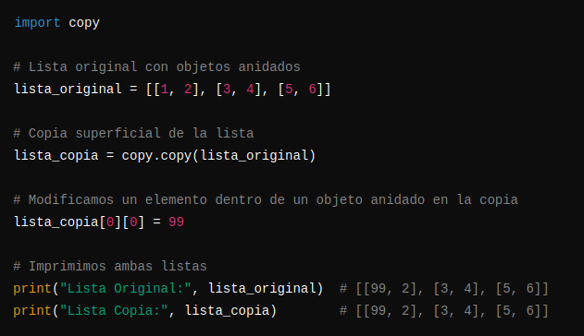
Superficial (shallow copy): Ejemplo
Resultado:
Ambas listas (la original y la copia) reflejan los mismos cambios porque se realizó una copia superficial: los elementos anidados no fueron duplicados, sino que ambas listas comparten las mismas referencias.

Slide 22
Deep Copy (Copia Profunda)
Una deep copy (copia profunda) crea una nueva lista independiente, duplicando todos los objetos, incluso los anidados. A diferencia de la shallow copy, en una deep copy los cambios en los elementos internos de la lista copiada no afectan a la lista original.

Slide 23
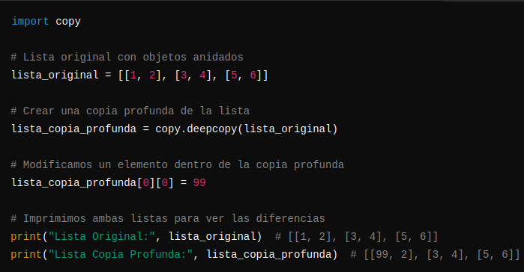
Deep Copy (Copia Profunda)
Resultado
deepcopy() crea una copia completamente independiente de la lista, incluyendo los objetos anidados.
En este caso, al modificar un elemento en la lista copiada, la lista original no cambia, ya que ambos objetos son totalmente separados.

Slide 24
Comparación entre Shallow Copy y Deep Copy
Tipo de Copia | Descripción | Efecto de Objetos Internos
Shallow Copy | Copia solo las referencias a los objetos internos | Comparte los mismos objetos
Deep Copy | Crea una copia completa, duplica todos los objetos | Independencia completa

Slide 25
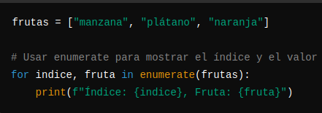

Función enumerate
La función enumerate() agrega un contador (índice) a un iterable, como una lista, devolviendo un objeto enumerado. Esto es especialmente útil cuando necesitas acceder a los índices de los elementos mientras iteras sobre ellos.

Slide 26
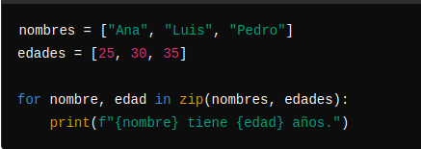

Función zip
Permite iterar múltiples listas a la vez

Slide 27
Conclusión
Las listas son una estructura fundamental por su flexibilidad y facilidad de uso. Los métodos asociados permiten manipular y gestionar los elementos de forma eficiente, facilitando el trabajo con conjuntos de datos dinámicos.
El uso adecuado de los métodos de listas en Python permite resolver problemas complejos de forma eficiente y clara. Estos métodos simplifican el desarrollo de aplicaciones que manejan datos dinámicos, como inventarios, registros, listas de tareas o procesamiento de información.
Aprender y dominar estos métodos es fundamental para mejorar la calidad del código y asegurar que las soluciones sean escalables y mantenibles en el tiempo.

